Slide 1

单片机应用系统实验指导三
讲授： 畅福善
电话：13700594285
运城学院物理与电子工程系

Slide 2
单片机应用系统实验指导三
【实验三 LED数码管动态显示项目的设计】
1、实验器件准备
2、实验目的
3、实验项目
4、硬件设计
5、软件设计
6、拓展创新

Slide 3


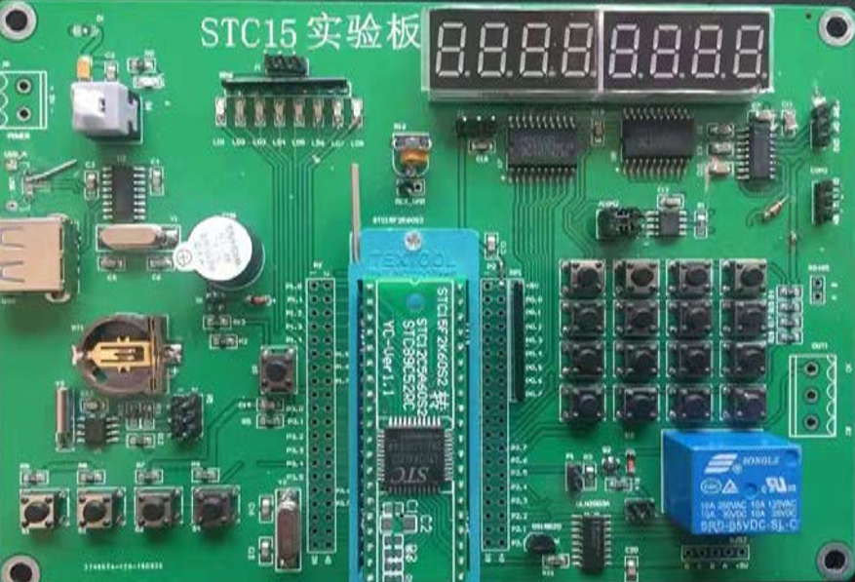
单片机应用系统实验指导三
1、实验器件准备
（1）硬件条件
1）实验电路板一套（实验板一块、USB线一条、转换板一块、STC15F2K60S2转换板1块）
2）PC机或笔记本电脑一台
（2）软件条件
1）美国Keil软件公司针对51单片机的开发系统Keil uVision2（V2.38a）一个
2）中国宏晶公司STC单片机下载编程或烧录软件STC-ISP(V6.86Q)一个
3）澳大利亚Altium公司原理图绘制软件Protel99se(V6.04) 一个
4）英国Labcenter electronice公司仿真软件proteus(V8.6)一个

Slide 4
单片机应用系统实验指导三
2、实验目的
实验三---LED数码管动态显示项目的设计
Keil软件
烧录软件STC-ISP
（1）培养目标
1）掌握数码管制造结构及显示原理
2）掌握数码管字型显示原理
3）掌握数码管静态电路接口及显示原理
4）掌握数码管动态电路接口及显示原理
5）掌握C语言驱动数码管的编程方法
6）掌握动态数码管编程方法
中国宏晶公司STC单片机

Slide 5
单片机应用系统实验指导三
3、实验项目-----LED数码管动态显示项目的设计
设计一个独立按键，每按一次，加1计数，利用单片机驱动2个数码管，实现20进制数码管计数显示。
（1）具体编程任务
1）基本编程任务完成之一
  ①程序通电，利用数码管的显示原理完成两位数码管的自检，即数码管自动显示99->88->77->…->00。
  ②预置初值，利用两个按键完成2个数码管实现十进制计数。
  ③预置初值，利用两个按键完成2个数码管实现十进制可逆计数器的设计。
2）编程进阶任务
  ①扩展到4个动态数码管，并完成20进制可逆计数器的设计；
  ②扩展到8个动态数码管，并完成60进制可逆计数器的设计；
  ③利用8个动态数码管实现字母HELLO的显示设计；
  ④掌握一键多功能的设计原理
返回

Slide 6
单片机应用系统实验指导三
3、实验项目
（3）实验步骤
1）第一步，建立项目工作文件夹；
2）第二步，在软件设计文件夹中创建keil项目；
3）第三步，选择单片机硬件环境（CPU型号选择），采用代用或STC；
4）第四步，新建项目程序主文件，并另存为main_led.c；
5）第五步，添加主程序文件到项目；
6）第六步，设置编译环境（CPU晶振修改与16进制机器代码创建勾选）；
7）第七步，编译调试程序
8）第八步，下载测试应用（ISP方式）
返回

Slide 7
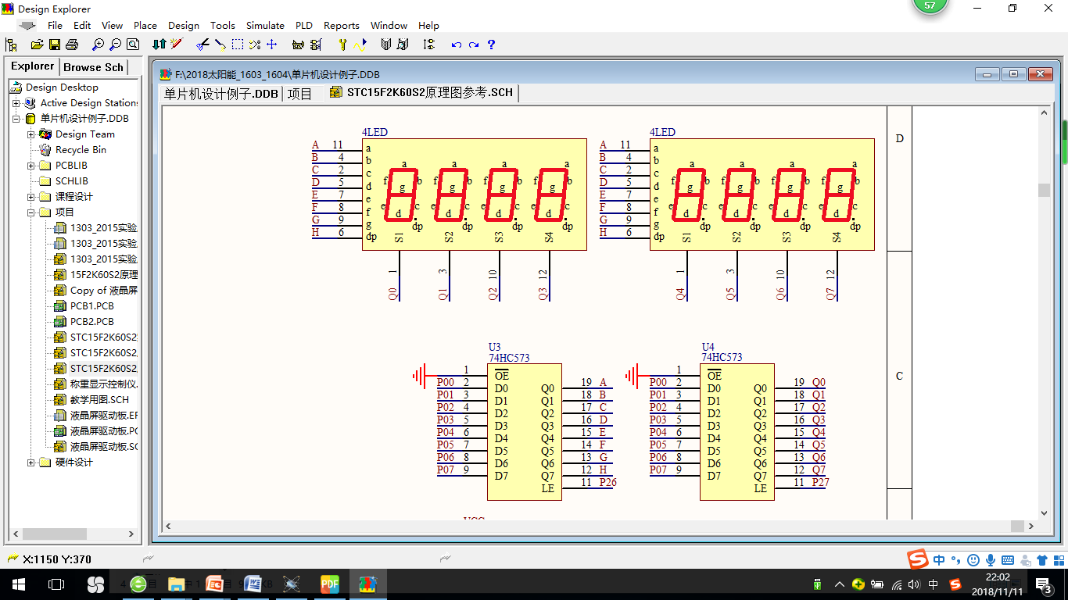
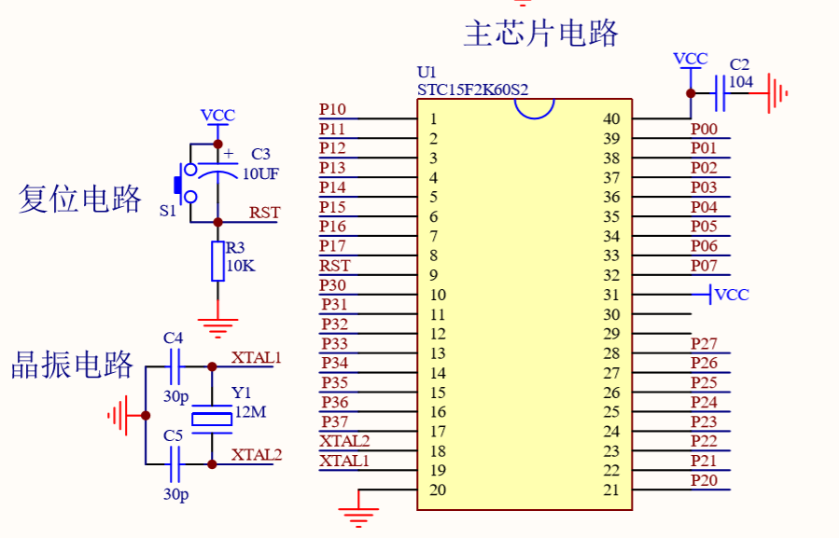
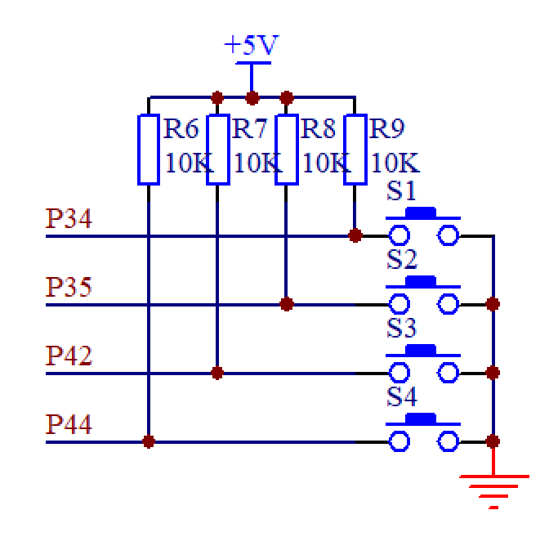
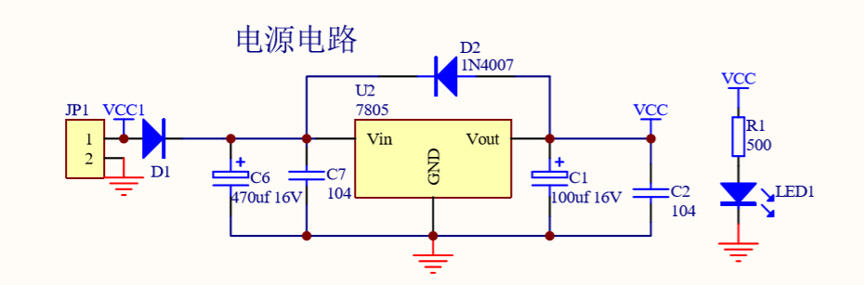
单片机应用系统实验指导三
（4）实验三LED数码管动态显示项目的设计---硬件设计
硬件设计内容如下
1）单片机为核心的控制系统
电源电路、单片机电路、晶振电路、复位电路
2）输出显示系统（输出）
数码显示管电路，利用数码管显示。
3）输入系统
1个按键实现按键识别（利用第一个独立按键，连接在P34）
返回

Slide 8
单片机应用系统实验指导三
（5）实验三LED数码管动态显示项目的设计---软件设计
开始
初始化输入IO口
开始
循有键按下？
trus
置循环计数变量初值
false
延时10ms去抖动
false
循循环条件判断？
false
trus
trus
的确有键按下？
循环体
语句
按键执行语句
循环计数变量增或减
等待按键弹起
结束
结束

Slide 9
单片机应用系统实验指导三
（6）编程-主要函数编程说明
程序设计说明
1）程序设计说明部分
2）预处理部分
3）函数声明部分
4）全局变量定义
5）主函数
6）工程循环函数
7）子函数
8）中断服务函数
/////////////////////////////////////////////////////////////////////////////////
//设计项目:LED数码管动态显示项目的设计 //
//设 计 人:畅福善 //
//设计时间:2014.4.27 //
//设计说明:设计一个开关，计数器， 实现一8个LED指示灯显示 //
//硬件连接条件:1、单片机P1.0~P1.7依次连接第1~8个LED指示灯 //
// 2、4个模拟开关依次连接到P3.4,P3.5,P4.2,P4.4 //
/////////////////////////////////////////////////////////////////////////////////
#include <STC15F2K60S2.H>
预处理--加载单片机硬件信息

Slide 10
单片机应用系统实验指导三
（6）编程-主要函数编程说明
////////函数说明////////
void delay10ms(void); //延时10ms的子程序//
void key(void); //按键函数
void display(void); //显示函数
////////变量说明////////
sbit L1=P1^0;//////定义第1个指示灯的名称为L1
sbit L2=P1^1;//////定义第2个指示灯的名称为L2
sbit L3=P1^2;//////定义第3个指示灯的名称为L3
sbit L4=P1^3;//////定义第4个指示灯的名称为L4
sbit L5=P1^4;//////定义第5个指示灯的名称为L5
sbit L6=P1^5;//////定义第6个指示灯的名称为L6
sbit L7=P1^6;//////定义第7个指示灯的名称为L7
sbit L8=P1^7;//////定义第8个指示灯的名称为L8
//按键定义
sbit key_1=P3^4;//////定义第1个按键为KEY_1
sbit key_2=P3^5;//////定义第1个按键为KEY_2
sbit key_3=P3^6;//////定义第1个按键为KEY_3
sbit key_4=P3^7;//////定义第1个按键为KEY_4
函数说明
1）程序设计说明部分
2）预处理部分
3）函数声明部分
4）全局变量定义
5）主函数
6）工程循环函数
7）子函数
8）中断服务函数
指示灯重定义
按键重定义

Slide 11
单片机应用系统实验指导三
（6）编程-主要函数编程说明
主函数
1）程序设计说明部分
2）预处理部分
3）函数声明部分
4）全局变量定义
5）主函数
6）工程循环函数
7）子函数
8）中断服务函数
void main(void) //主程序//
{
/////////初始化区////////////////
P3=0xff;/////初始化P3口准备读取按键（按键输入）
while(1) //进入循环//以下为无限循环程序区
{
key(); //调用按键函数//
display_seg(); //调用数码管显示函数 }
}
按键I/O口初始化
按键函数
显示函数

Slide 12
单片机应用系统实验指导三
按键识别函数
（6）编程-主要函数编程说明
/////////////////按键函数//////////////////////////////////
void key(void) //按键函数
{
if(key_1==0)/////////如果按键按下
{
delay10ms();///////延时10ms
if(key_1==0)///////按键的确按下
{
count++;///////按键计数器计数
if(count>=16){count=0;}//////控制计数器最大值;16即为16进制;20即为20进制;但最大计数255，因为count定义的是unsigend char
while(key_1==0){;}///////按键等待抬起
}
}
}
1）程序设计说明部分
2）预处理部分
3）函数声明部分
4）全局变量定义
5）主函数
6）工程循环函数
7）子函数
8）中断服务函数
按键去抖动延时函数
计数器
计数器控制--进制处理
（4）按键显示程序设计（BCD码显示）
等待弹起

Slide 13
单片机应用系统实验指导三
（6）编程-主要函数编程说明
BCD码显示函数
///////////////////////////////////////////////////
//函数名称:void display(void)
//函数功能:显示函数
//入口参数:
//出口参数:
//函数说明:
///////////////////////////////////////////////////
void display(void) //显示函数
{
/////////1位显示//////////////////////
P0=table[SEG_1];//////数据从P0口送出到IC7---74HC573锁存器
P26=0;P26=1;P26=0;///IC7数据锁存
P0=~0x01;//////位码从P0口送出到IC6---74HC573锁存器
P27=0;P27=1;P27=0;///IC6位码数据锁存
delay500us();///延时500us}
1）程序设计说明部分
2）预处理部分
3）函数声明部分
4）全局变量定义
5）主函数
6）工程循环函数
7）子函数
8）中断服务函数
指示灯外部连接
计数器值---全局变量
指示灯亮灭取反---为了观察

Slide 14
单片机应用系统实验指导三
（6）编程-主要函数编程说明
去抖动延时函数
///////////////////////////////////////////////////
//函数名称:void delay10ms(void)
//函数功能:延时10ms秒的子程序
///////////////////////////////////////////////////
void delay10ms(void) //延时10ms的子程序//
{
unsigned char j,k; /////局部变量定义
for(j=20;j>0;j--) // 上层循环
{
    for(k=248;k>0;k--) ////内层循环
    {
    ;
    }
}
}
1）程序设计说明部分
2）预处理部分
3）函数声明部分
4）全局变量定义
5）主函数
6）工程循环函数
7）子函数
8）中断服务函数
外循环函数
内循环函数
循环体

Slide 15
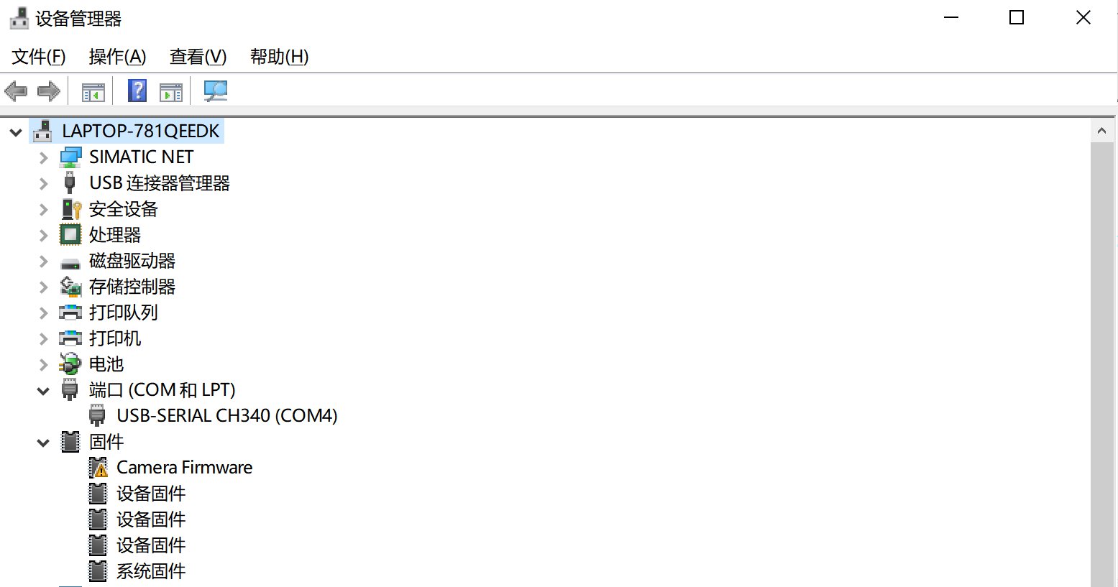
单片机应用系统实验指导三
7、单片机与PC端连接
实验板驱动步骤
（1）安装USB340芯片驱动，找到驱动，双击安装，等待安装完成。
（2）连接实验板
将USB连接线一端插入电脑USB接口-->一端插入实验板USB接口
（3）检查安装情况
点击我的电脑-->右键属性-->设备管理器，在端口项中，查看有否USB-serial CH340(COM?)
返回

Slide 16
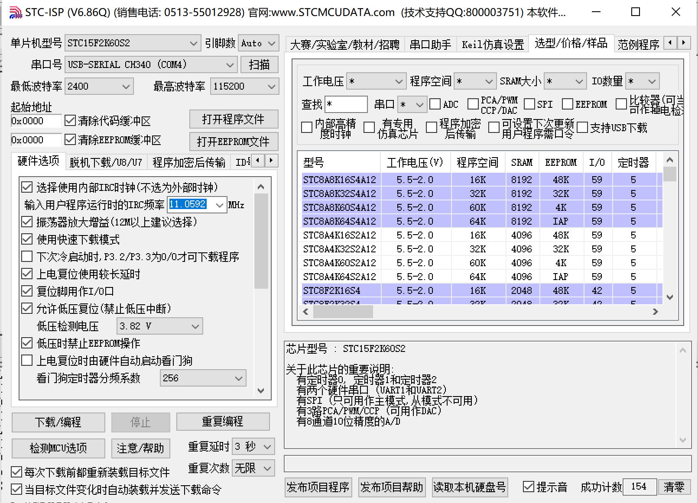
单片机应用系统实验指导三
8、硬件调试
在线编程步骤
（1）选择芯片
（2）选择串口号
（3）打开16进制代码
（4）点击下载编程
（5）重启单片机电源
（6）查看下载结果
（1）
（2）
（3）
（5）
（4）
返回

Slide 17
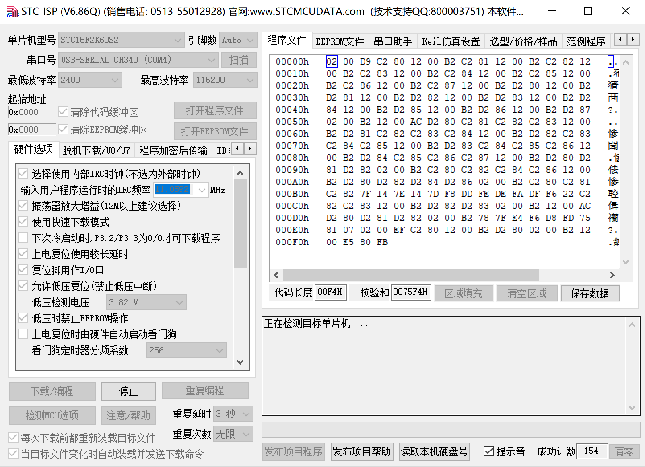
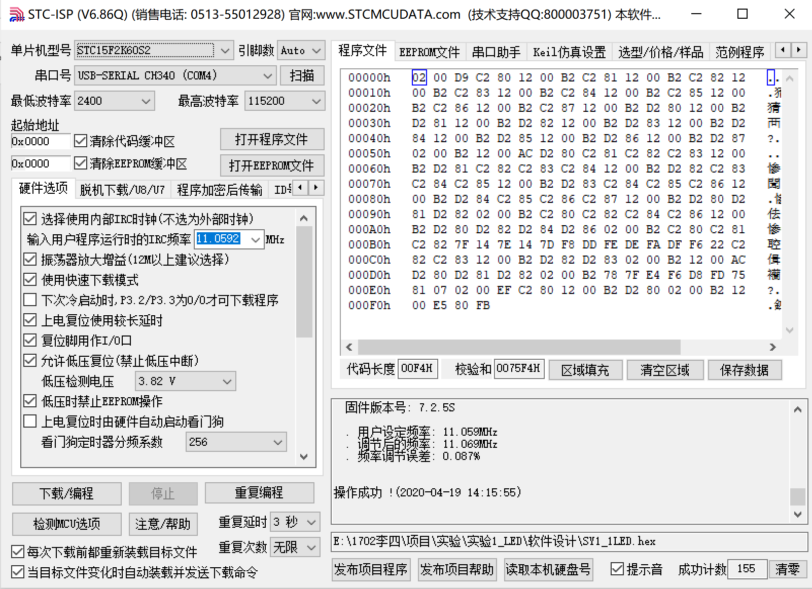
单片机应用系统实验指导三
9、硬件调试
在线编程步骤
（1）选择芯片
（2）选择串口号
（3）打开16进制代码
（4）点击下载编程
（5）重启单片机电源
（6）查看下载结果
（4）
（5）
返回

Slide 18
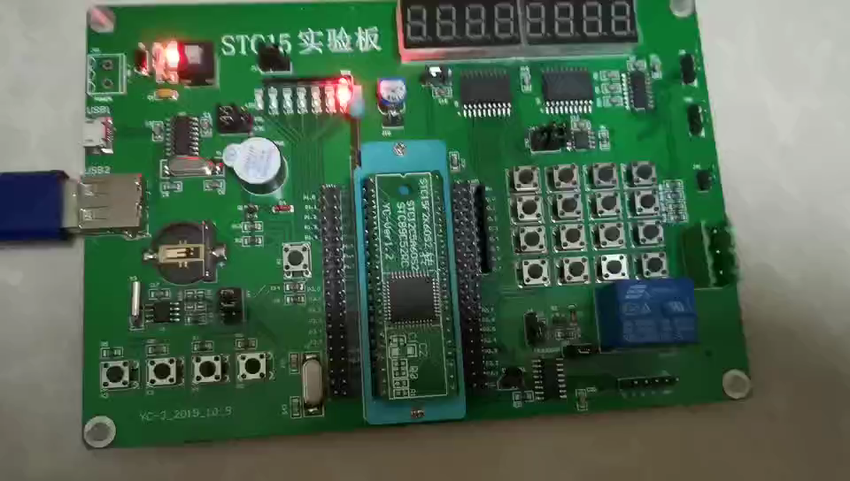
单片机应用系统实验指导三
9、硬件调试
在线编程步骤
（1）选择芯片
（2）选择串口号
（3）打开16进制代码
（4）点击下载编程
（5）重启单片机电源
（6）查看下载结果
返回

Slide 19
单片机应用系统实验指导三
板书辅助--一键多功能程序设计
设计思路提示
（1）建立一个多功能计数器
（2）利用一个按键实现多功能计数器的计数，计数器控制功能数量
（3）写出每个不同功能的执行程序
（4）利用判断语句（if）实现在不同计数值下的不同功能
返回

Slide 20

实验课--课后要求
1、认知实验板
2、熟练掌握实验三的程序编写方法
3、根据实验指导书完成实验三报告

Slide 21
谢谢同学聆听，再见

